Slide 1

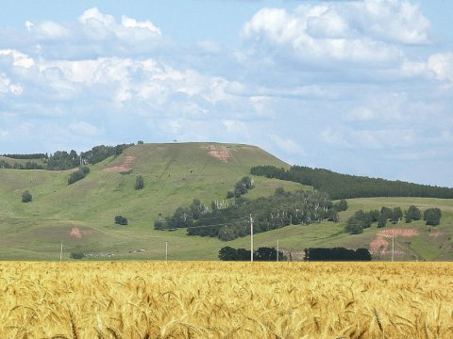
Бюджет для граждан
Азнакаевский муниципальный район
Республики Татарстан
2026 г.

Slide 2
Основные понятия
Бюджет - форма образования и расходования денежных средств, предназначенных для финансового обеспечения задач и функций государства и местного самоуправления
Федеральный бюджет и свод консолидированных бюджетов субъектов Российской Федерации (без учета межбюджетных трансфертов между этими бюджетами) образуют консолидированный бюджет Российской Федерации
Бюджет субъекта Российской Федерации и свод бюджетов муниципальных образований, входящих в состав субъекта Российской Федерации (без учета межбюджетных трансфертов между этими бюджетами), образуют консолидированный бюджет субъекта Российской Федерации
Бюджет муниципального района (районный бюджет) и свод бюджетов городских и сельских поселений, входящих в состав муниципального района (без учета межбюджетных трансфертов между этими бюджетами), образуют консолидированный бюджет муниципального района

Slide 3
Бюджетный процесс - регламентируемая законодательством Российской Федерации деятельность органов государственной власти, органов местного самоуправления и иных участников бюджетного процесса по составлению и рассмотрению проектов бюджетов, утверждению и исполнению бюджетов, контролю за их исполнением, осуществлению бюджетного учета, составлению, внешней проверке, рассмотрению и утверждению бюджетной отчетности
(статья 6 Бюджетного кодекса РФ)

Slide 4

Составление бюджета на 2026-2028 годы
Закон о бюджете Республики Татарстан на 2026 год
и на плановый период 2027 и 2028 годов
Прогноз социально-экономического развития Республики Татарстан на 2026 год
и на плановый период 2027 и 2028 годов
Основные направления бюджетной и налоговой политики Азнакаевского муниципального района
на 2026 год
и на плановый период 2027 и 2028 годов
Прогноз социально-экономического развития Азнакаевского муниципального района на 2026 год
и на плановый период
2027 и 2028 годов
Бюджет Азнакаевского муниципального района
на 2026 год и на плановый период 2027 и 2028 годов

Slide 5






Формирование бюджета на 2026-2028 годы
МИНИСТЕРТСВО ФИНАНСОВ
РЕСПУБЛИКИ ТАТАРСТАН
МИНИСТЕРСТВО ЭКОНОМИКИ
ФЕДЕРАЛЬНАЯ
НАЛОГОВАЯ СЛУЖБА
Местные бюджеты
ОТРАСЛЕВЫЕ МИНИСТЕРСТВА
МУНИЦИПАЛИТЕТЫ

Slide 6
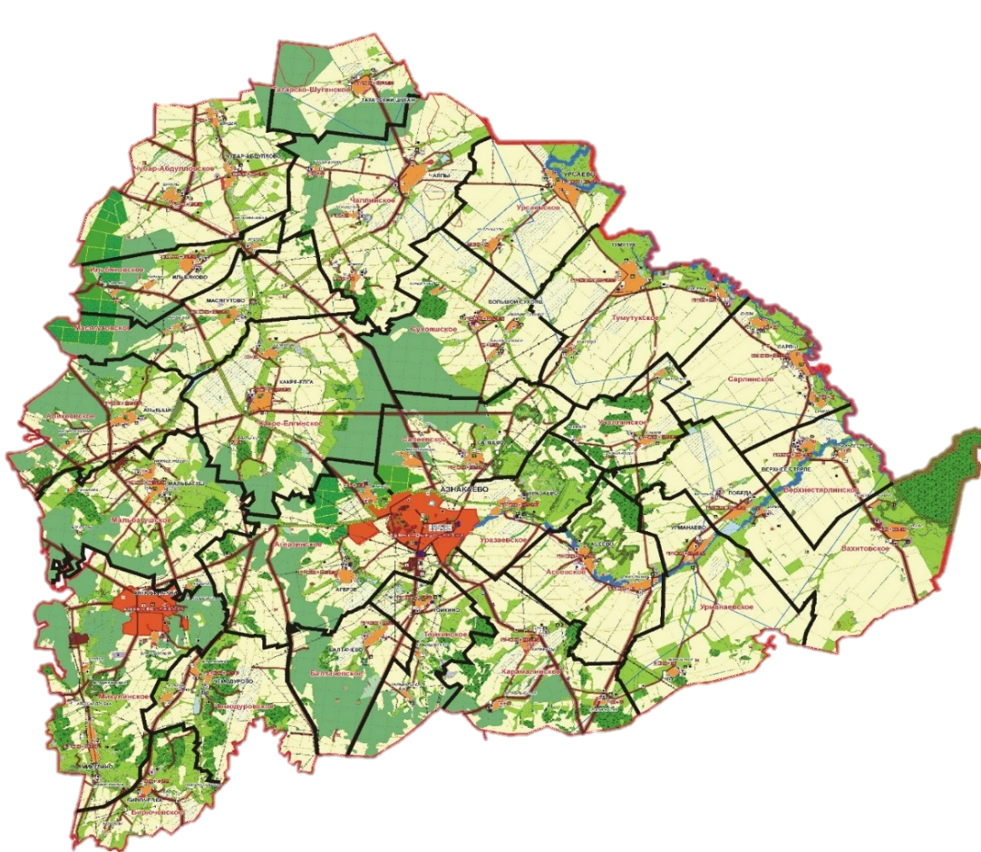
Всего сформировано 29 бюджетов
1
бюджет муниципального района
Азнакаевский муниципальный район
Азнакаевский муниципальный район
2
бюджета городских поселений
г. Азнакаево, пгт. Актюбинский
26
бюджетов сельских поселений
Агерзинское СП, Алькеевское СП, Асеевское СП, Балтачевское СП, Бирючевское СП, Вахитовское СП, Верхнестярлинское СП, Ильбяковское СП, Какре-Елгинское СП, Карамалинское СП, Мальбагушское СП, Масягутовское СП, Микулинское СП, Сапеевское СП, Сарлинское СП, Сухояшское СП, Татарско-Шуганское СП, Тойкинское СП, Тумутукское СП, Уразаевское СП, Урманаевское СП, Урсаевское СП, Учаллинское СП, Чалпинское СП, Чемодуровское СП, Чубар-Абдулловское СП
Площадь: 2 143 км²
Население: 56 384 чел.

Slide 7
Процесс формирования и рассмотрения
бюджета Азнакаевского муниципального района
на 2026 год и на плановый период 2027-2028 годов
11 ноября
2025 года
Исполнительный комитет района вносит проект решения о бюджете на рассмотрение в Азнакаевский районный Совет
28 ноября 2025 года
Проведение публичных слушаний
04 декабря 2025 года
Проведение заседаний постоянных комиссий Азнакаевского районного Совета
12 декабря 2025 года
Рассмотрение проекта решения о бюджете на заседании Азнакаевского районного Совета

Slide 8
Местные бюджеты
Азнакаевского муниципального района
Республики Татарстан
29 бюджетов всех уровней
1 бюджет муниципального района
2 бюджета городских
поселений
26
бюджетов сельских
поселений
бездефицитные бюджеты

Slide 9
Прогноз социально-экономическая развития бюджета
на 2025 год и плановый период 2026 и 2027 годов
Показатели | 2025 год | 2026 год | 2027 год
Макроэкономические показатели
Валовой региональный продукт (в основных ценах), млн. руб. | 120 833,9 | 128 090,4 | 135 417,4
в сопоставимых ценах, в % к предыдущему году | 101,4 | 101,6 | 101,4
Индекс потребительских цен, в % к декабрю предыдущего года | 105,4 | 104,0 | 104,0
Объем отгруженной продукции (работ, услуг), тыс. руб. | 28 275 462,3 | 29 689 235,4 | 31 173 697,2
Индекс промышленного производства, % к предыдущему году | 100,3 | 100,7 | 100,8
Объем продукции сельского хозяйства, млн. руб. | 6 363,5 | 6 427,2 | 6 501,2
в сопоставимых ценах, в % к предыдущему году | 101,1 | 101,1 | 101,1
Объем инвестиций (в основной капитал) по территории за счет всех источников финансирования, тыс.руб. | 14 155 023,8 | 14 862 775,0 | 15 605 913,8
в сопоставимых ценах, в % к предыдущему году | 100,7 | 100,6 | 100,7
Объем работ, выполненных по виду деятельности «Строительство», тыс.руб. | 1 395 649,6 | 1 487 622,9 | 1 582 622,5
в сопоставимых ценах, в % к предыдущему году | 101,5 | 102,0 | 102,0
Показатели | 2025 год | 2026 год | 2027 год
Уровень жизни
Доходы на душу населения, в среднем за месяц, руб. | 61 848,0 | 66 487,0 | 71 141,0
в % к предыдущему году | 110,0 | 107,5 | 107,0
Расходы населения, в среднем за месяц рублей | 50 715,4 | 54 519,3 | 58 335,6
в % к предыдущему году | 110,0 | 107,5 | 107,0
Промышленность
Производство важнейших видов промышленной продукции:
Нефть, тыс. т. | 2 252,0 | 2 243,0 | 2 369,0
Агропромышленный комплекс
Производство основных видов сельскохозяйственной продукции:
Зерно (в виде после доработки), т. | 125 000,0 | 128 000,0 | 130 000,0
Мясо (скот и птица в живом весе), т. | 3 000,0 | 3 050,0 | 3 200,0
Молоко, т. | 75 000,0 | 76 000,0 | 76 500,0
Яйца, тыс. т. | 202,0 | 202,0 | 202,0

Slide 10
Бюджет - форма образования и расходования денежных средств, предназначенных для финансового обеспечения задач и функций государства и местного самоуправления.
Консолидированный бюджет - свод бюджетов бюджетной системы Российской Федерации на соответствующей территории (за исключением бюджетов государственных внебюджетных фондов) без учета межбюджетных трансфертов между этими бюджетами.
тыс. рублей
Консолидированный бюджет
Азнакаевского муниципального района
2026 год
2027 год
2028 год
3 357 892,73
3 604 686,33
3 881 490,47
3 357 892,73
3 604 686,33
3 881 490,47
бюджет Азнакаевского муниципального района
бюджет городских поселений
бюджет сельских поселений
2026 год
2027 год
2028 год
3 178 385,63
3 411 652,43
3 682 598,87
3 178 385,63
3 411 652,43
3 682 598,87
2026 год
2027 год
2028 год
254 263,7
265 986,0
276 972,9
254 263,7
265 986,0
276 972,9
2026 год
2027 год
2028 год
131 463,5
135 744,0
141 542,4
131 463,5
135 744,0
141 542,4
Доходы
Расходы

Slide 11
Закрепление налогов и сборов
Каждый уровень бюджета наделен собственными, законодательно закрепленными доходными источниками
Наименование
Бюджет района
Бюджет города
Бюджет сельских поселений
Налог на доходы физических лиц
5% - от городских поселений; 11% - от сельских поселений; 48,0341% - дополнительный норматив из бюджета Республики Татарстан
10%
4%
Единый налог на вмененный доход
100%
Упрощенная система налогообложения
30%
Единый сельскохозяйственный налог
50%
50%
50%
Налог на имущество физических лиц
100%
100%
Земельный налог
100%
100%
Налог , взимаемый в связи с применением патентной системы налогообложения
100%
Госпошлина
за совершение юридических значимых действий и выдачу документов – 100%
за совершение нотариальных действий – 100%
Налог на добычу общераспространенных полезных ископаемых
100%
Акцизы на нефтепродукты
2,1646%
Аренда и продажа земельных участков
50% - от городских поселений; 100% от сельских поселений
50%

Slide 12
Безвозмездные поступления
Межбюджетные трансферты - средства, предоставляемые одним бюджетом бюджетной системы Российской Федерации другому бюджету бюджетной системы Российской Федерации
Дотации
межбюджетные трансферты, предоставляемые на безвозмездной и безвозвратной основе без установления направлений и (или) условий их использования
Субсидии
межбюджетные трансферты, предоставляемые в целях софинансирования расходных обязательств, возникающих при выполнении полномочий органов государственной власти субъектов РФ по предметам ведения субъектов РФ и предметам совместного ведения РФ и субъектов РФ, и расходных обязательств по выполнению полномочий органов местного самоуправления по вопросам местного значения
Субвенции
межбюджетные трансферты, предоставляемые бюджетам субъектов Российской Федерации в целях финансового обеспечения расходных обязательств субъектов РФ и (или) муниципальных образований, возникающих при выполнении полномочий РФ, переданных для осуществления органам государственной власти субъектов РФ и (или) органам местного самоуправления

Slide 13
Основные параметры бюджета
Азнакаевского муниципального района на 2026-2028 годы
(млн. рублей)
Год | Доходы | в том числе |  | Расходы
 |  | налоговые и неналоговые доходы | безвозмездные поступления
2026 | 3 178,4 | 1 300,4 – 41% | 1 878,0 – 59% | 3 178,4
2027 | 3 411,7 | 1 353,2 – 40% | 2 058,5 – 60% | 3 411,7
2028 | 3 682,6 | 1 427,9 – 39% | 2 254,7 – 61% | 3 682,6

Slide 14
Основные параметры консолидированного бюджета
Азнакаевского муниципального района на 2026-2028 годы
млн. рублей
Год | Доходы | в том числе |  | Расходы
 |  | налоговые и неналоговые доходы | безвозмездные поступления
2026 | 3 357,9 | 1 660,1 – 49% | 1 697,8 – 51% | 3 357,9
2027 | 3 604,7 | 1 725,2 – 48% | 1 879,5 – 52% | 3 604,7
2028 | 3 881,5 | 1 811,2 – 47% | 2 070,3 – 53% | 3 881,5

Slide 15
Поступления доходов в бюджет Азнакаевского муниципального района в 2025-2026 годах
(млн.руб.)
Наименование | План на 2025г. (утвержденный) | План на 2025г. (уточненный) | Ожидаемое за 2025г. | Прогноз на 2026г. | Темп роста, %
Всего налоговых и неналоговых доходов, в том числе: | 1 020,0 | 1 020,0 | 1 084,2 | 1 300,4 | 127,5
НДФЛ | 880,4 | 880,4 | 934,1 | 1 140,5 | 129,5
Плата за добычу полезных ископаемых | 8,8 | 8,8 | 3,7 | 4,0 | 45,5
УСНО | 37,3 | 37,3 | 31,5 | 33,3 | 89,3
Единый сельскохозяйственный налог | 1,9 | 1,9 | 1,9 | 1,9 | 100,0
Государственная пошлина | 8,4 | 8,4 | 24,0 | 24,6 | 292,9
Налог по патентной системе налогообложения | 13,8 | 13,8 | 17,5 | 18,3 | 132,6
Акцизы | 36,0 | 36,0 | 36,0 | 41,1 | 114,2
Неналоговые доходы | 30,4 | 30,4 | 35,6 | 36,6 | 120,4
в т.ч. плата за негативное воздействие | 2,9 | 2,9 | 3,2 | 3,5 | 120,7
Безвозмездные поступления | 1 707,7 | 1 906,5 | 1 906,5 | 1 878,0 | 110,0
Итого доходов | 2 727,7 | 2 926,5 | 2 990,7 | 3 178,4 | 116,5

Slide 16
Основные подходы к формированию
бюджета Азнакаевского муниципального района
Наименование | 2026г. | 2027г. | 2028г.
Курс доллара (среднегодовой), рублей за доллар США | 100,2 | 103,5 | 106,0
Инфляция, рост, % | 104,0 | 104,0 | 104,0
Заработная плата работников государственных и муниципальных учреждений | повышение с 01.01.2026 г. на 10,0 % | повышение с 01.01.2027 г. на 10,0 % | повышение с 01.01.2028 г. на 10,0 %
Заработная плата отдельных категорий работников бюджетной сферы (обозначенных в Указах Президента РФ от 07.05.2012г. №597, от 01.06.2012г. №761, от 28.12.2012.г. № 1688) | В соответствии с Указами Президента РФ от 07.05.2012г. №597, от 01.06.2012г. №761, от 28.12.2012.г. № 1688
Заработная плата в органах государственного и муниципального управления | повышение окладов с 01.01.2026 г. на 10,0 % | повышение окладов с 01.01.2027 г. на 10,0 % | повышение окладов с 01.01.2028 г. на 10,0 %
Публичные обязательства (денежные выплаты населению) | повышение с 01.01.2026 г. на 4,0 % | повышение с 01.01.2027 г. на 4,0 % | повышение с 01.01.2028 г. на 4,0 %
Стипендии | повышение с 01.09.2026 г. на 4,0 % | повышение с 01.09.2027 г. на 4,0 % | повышение с 01.09.2028 г. на 4,0 %
Продукты питания, медикаменты | повышение с 01.01.2026 г. на 4,0 % | повышение с 01.01.2027 г. на 4,0 % | повышение с 01.01.2028 г. на 4,0 %
Коммунальные услуги | повышение с 01.07.2026 г. на 10,2% | повышение с 01.07.2027 г. на 7,7 % | повышение с 01.07.2028 г. на 5,6 %
Расходы по другим статьям бюджетной классификации расходов бюджетов | На уровне 2025 года

Slide 17
Расходы консолидированного бюджета района
(по разделам классификации расходов бюджетов)
(млн.руб.)
Наименование раздела | Раздел | 2025г. | 2026г. | 2027г. | 2028г.
Всего |  | 2 870,1 | 3 357,9 | 3 604,7 | 3 881,5
в том числе:
Общегосударственные вопросы | 01 | 182,7 | 223,4 | 232,7 | 249,7
Национальная оборона | 02 | 5,7 | 6,9 | 7,7 | 9,8
Национальная безопасность и ПД | 03 | 7,9 | 10,3 | 11,4 | 12,4
Национальная экономика | 04 | 81,5 | 95,7 | 85,0 | 86,1
Жилищно-коммунальное хозяйство | 05 | 107,0 | 108,6 | 108,9 | 101,5
Охрана окружающей среды | 06 | 11,8 | 8,5 | 8,5 | 8,5
Образование | 07 | 2 014,5 | 2 369,2 | 2 529,7 | 2 699,9
Культура, кинематография | 08 | 269,4 | 324,2 | 350,4 | 378,6
Здравоохранение | 09 | 1,1 | 1,2 | 1,2 | 1,2
Социальная политика | 10 | 57,4 | 56,7 | 58,2 | 59,6
Физическая культура и спорт | 11 | 129,9 | 152,9 | 166,5 | 180,8
Межбюджетные трансферты | 14 | 1,2 | 0,3 | 0,2 | 0,3
Условно утвержденные расходы |  | - | - | 44,3 | 93,1

Slide 18
Раздел «Национальная оборона»
(млн.руб.)
Наименование | 2025 г. | 2026 г. | 2027 г. | 2028 г.
Всего | 5,7 | 6,9 | 7,7 | 9,8
Осуществление первичного воинского учета органами местного самоуправления поселений за счет средств федерального бюджета | 5,7 | 6,9 | 7,7 | 9,8
Раздел «Национальная безопасность и правоохранительная деятельность»
(млн.руб.)
Наименование | 2025 г. | 2026 г. | 2027 г. | 2028 г.
Консолидированный бюджет | 7,9 | 10,3 | 11,4 | 12,4
Бюджет района | 7,5 | 9,5 | 10,5 | 11,5

Slide 19
Раздел «Национальная экономика»
(млн.руб.)
Наименование | 2025 г. | 2026 г. | 2027 г. | 2028 г.
Консолидированный бюджет | 81,5 | 95,7 | 85,0 | 86,1
Бюджет района | 49,2 | 55,7 | 44,3 | 45,0
Наименование подраздела | 2025 г. | 2026 г. | 2027 г. | 2028 г.
Дорожное хозяйство (дорожные фонды) | 36,0 | 41,2 | 42,5 | 43,2
Транспорт | 11,5 | 12,7 | - | -
Сельское хозяйство и рыболовство | 1,7 | 1,8 | 1,8 | 1,8

Slide 20
Раздел «Жилищно-коммунальное хозяйство»
(млн.руб.)
Наименование | 2025 г. | 2026 г. | 2027 г. | 2028 г.
Консолидированный бюджет | 107,0 | 108,6 | 108,9 | 101,5
Бюджет района | 29,1 | 19,6 | 19,8 | 20,2
Капитальный ремонт многоквартирных домов | 18,566
Строительство (приобретение) жилья, предоставляемого по договору найма жилого помещения | 0,0
Комплексное развитие сельских территорий (благоустройство сельских территорий) | 0,0
Мероприятия по уничтожению борщевика Сосновского | 0,03
Раздел «Охрана окружающей среды»
(млн.руб.)
Наименование | 2025 г. | 2026 г. | 2027 г. | 2028 г.
Консолидированный бюджет | 11,8 | 8,5 | 8,5 | 8,5
Бюджет района | 11,8 | 8,5 | 8,5 | 8,5

Slide 21
Раздел «Образование»
(млн.руб.)
Наименование подраздела | 2025г. | 2026г. | 2027г. | 2028г.
Всего | 2 014,5 | 2 369,2 | 2 529,7 | 2 699,9
Дошкольное образование | 683,0 | 881,6 | 949,3 | 1 020,2
Общее образование | 1 075,6 | 1 181,4 | 1 270,3 | 1 365,5
Дополнительное образование | 150,1 | 180,0 | 180,1 | 180,0
Молодежная политика | 13,1 | 15,4 | 16,6 | 17,9
Другие вопросы | 92,7 | 110,8 | 113,4 | 116,3
Доля расходов на образование в общей структуре расходов бюджета, % | 73,9 | 74,5 | 74,1 | 73,3
На выполнение «майских указов» Президента РФ, млн. рублей | 108,5 | 180,2 | 180,2 | 180,2

Slide 22
Планируемые межбюджетные трансферты из бюджета
Республики Татарстан на финансирование расходов по образованию
Субсидии
833,0 млн. рублей
на бесплатное дошкольное, общее образование
788,3 млн. рублей
на летний отдых
22,8 млн. рублей
на бесплатное горячее питание
21,9 млн. рублей
Субвенции
783,5 млн. рублей
на дошкольное образование
210,4 млн. рублей
на общее образование
498,7 млн. рублей
на ежемесячное вознаграждение педработникам за классное руководство
60,1 млн. рублей
на методическое и информационно-технологическое обеспечение учреждений
14,3 млн. рублей

Slide 23
Раздел «Культура, кинематография»
(млн.руб.)
Наименование | 2025 г. | 2026 г. | 2027 г. | 2028 г.
Консолидированный бюджет | 269,4 | 324,2 | 350,4 | 378,6
Бюджет района | 268,1 | 322,3 | 348,5 | 376,7
в том числе по МП «Развитие культуры» | 219,1 | 265,1 | 290,4 | 317,5
из них на финансирование учреждений культуры
музей | 5,5 | 6,6 | 7,2 | 7,9
библиотеки | 38,8 | 49,1 | 53,9 | 59,1
клубы | 173,5 | 207,3 | 227,1 | 248,0
кинематография | 1,3 | 2,1 | 2,2 | 2,5
содержание централизованной бухгалтерии | 10,4 | 11,0 | 11,9 | 13,0
на выполнение «Майских указов» Президента РФ | 25,6 | 40,3 | 40,3 | 40,3

Slide 24
Раздел «Здравоохранение»
(млн.руб.)
Наименование | 2025 г. | 2026 г. | 2027 г. | 2028 г.
Всего | 1,1 | 1,2 | 1,2 | 1,2
Санитарно-эпидемиологическое благополучие | 1,1 | 1,2 | 1,2 | 1,2
Реализация государственных полномочий по организации осуществления мероприятий по проведению дезинфекции, дезинсекции и дератизации, санитарно-противоэпидемических (профилактических) мероприятий

Slide 25
Раздел «Социальная политика»
(млн.руб.)
Наименование | 2025 г. | 2026 г. | 2027 г. | 2028 г.
Всего | 57,4 | 56,7 | 58,2 | 59,6
Охрана семьи и детства | 54,2 | 56,1 | 57,6 | 59,0
- выплаты опекунам и попечителям | 22,9 | 25,5 | 26,5 | 27,6
- компенсация за присмотр и уход за ребенком в ДДУ | 20,05 | 20,05 | 20,05 | 20,05
- питание учащихся | 8,3 | 9,3 | 9,8 | 10,1
- обеспечение жильем молодых семей | 2,95 | 1,25 | 1,27 | 1,28
Пенсионное обеспечение | 2,8 | - | - | -
Обеспечение равной доступности услуг общественного транспорта | 0,27 | 0,49 | 0,49 | 0,49
МП «Старшее поколение и поддержка СОНКО» | 0,15 | 0,15 | 0,15 | 0,15

Slide 26
Раздел «Физическая культура и спорт»
(млн.руб.)
Наименование | 2025 г. | 2026 г. | 2027 г. | 2028 г.
Всего | 129,9 | 152,9 | 166,5 | 180,8
Содержание спортивных школ | 128,6 | 151,6 | 165,2 | 179,5
Спортивные мероприятия | 1,3 | 1,3 | 1,3 | 1,3
в том числе по МП «Развитие физической культуры и спорта» | 127,2 | 150,2 | 163,7 | 178,9

Slide 27
Объем дотаций на выравнивание
бюджетной обеспеченности поселений
Азнакаевского муниципального района Республики Татарстан
(млн.руб.)
Наименование | 2026г. | 2027г. | 2028г.
Всего | 19,1 | 22,0 | 25,4
в том числе:
Расходы на передачу бюджетам поселений дотаций на выравнивание уровня бюджетной обеспеченности поселений, источником софинансирования которых являются, в том числе, субсидии на выравнивание уровня бюджетной обеспеченности поселений, входящих в состав муниципального района, и предоставление иных форм межбюджетных трансфертов бюджетам поселений, входящих в состав муниципального района | 16,5 | 19,2 | 22,5
Дотации на выравнивание бюджетной обеспеченности поселений, источником финансового обеспечения которых являются субвенции бюджетам муниципальных районов на реализацию государственных полномочий по расчету и предоставлению дотаций поселениям | 2,6 | 2,8 | 2,9

Slide 28
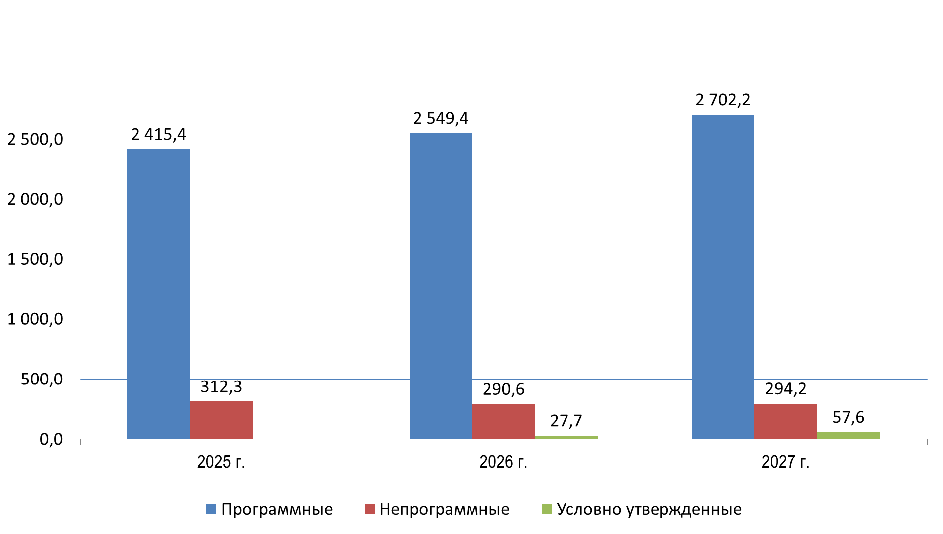
Расходы в разрезе программных и непрограммных, млн. рублей

Slide 29
Контактная информация:
Место нахождения (юридический адрес):
423330, Республика Татарстан, г. Азнакаево, ул. М.Султангалиева, д.37
Режим работы: с 08.00 - 17.00, обед с 12.00 - 13.00
Прием граждан: день приема - вторник, часы приема: 14.00 - 16.00
E-mail: azna.fbp@tatar.ru
Председатель МКУ «Финансово-бюджетная палата Азнакаевского муниципального района Республики Татарстан»
Гурьянова Людмила Кирилловна, телефон: (885592) 7-54-16
Заместитель председателя МКУ «Финансово-бюджетная палата Азнакаевского муниципального района Республики Татарстан»
Зиганшина Замира Темиргалиевна, телефон: (885592) 7-56-69
Начальник бюджетного отдела МКУ «Финансово-бюджетная палата Азнакаевского муниципального района Республики Татарстан»
Шангареева Гузель Фаатовна, телефон: (885592) 7-56-69
Начальник отдела прогнозирования и экономического анализа МКУ «Финансово-бюджетная палата Азнакаевского муниципального района Республики Татарстан»
Ситдикова Рамзия Галимзяновна, телефон: (885592) 7-54-20
Начальник отдела учета и отчетности МКУ «Финансово-бюджетная палата Азнакаевского муниципального района Республики Татарстан»
Исламшина Лилия Раисовна, телефон: (885592) 7-52-37

